Slide 1




Thèse ModMenace Avancement & perspectives
Tithnara Nicolas SUN
Philippe Dhaussy (Lab-STICC)
Lionel Van Aertryck (DGA-MI)
Ciprian Teodorov (Lab-STICC)
Joel Champeau (Lab-STICC)

Slide 2



Sommaire
Réification de la surface d’attaque
Définitions
Arbres d’attaque
Cyber Threat Intelligence
STIX
Point de vue dynamique
Théorie des jeux…
…appliquée à la Cyber
Perspectives
Moteur d’exécution
Ebauche de concept

Slide 3
Introduction Sujet de thèse
ModMenace – Modèle système dynamique pour l’analyse de la menace
Axes de recherche étudiés jusqu’ici :
Réification de la surface d’attaque
Aspect dynamique

Slide 4
Partie I : Réification de la Surface d’Attaque
A)Définitions
B)Arbres d’attaque
C)Cyber Threat Intelligence
D)STIX

Slide 5
Définitions
Surface d’attaque :
Ensemble des points d’entrée et des points de communication qu’un système possède avec l’extérieur.[1]
Zone de contention entre l’attaquant & la défense.

Slide 6
Définitions
Attaquant, Threat Actor, Adversaire :
Entité ayant pour objectif de nuire au système. [2][3]
Vulnérabilité, Faille :
Erreur ou faiblesse de conception, d’implémentation ou de fonctionnement. [2][3]

Slide 7
Définitions
Menace, Threat :
Adversaire motivé et capable d’exploiter une vulnérabilité. [2][3]
Définition ambiguë : Expression d’une intention de nuire / Indication d’une telle intention.
Attaque, Incident :
Acte malveillant, moyen [séquence d’actions] d’exploiter une vulnérabilité. [2][3]

Slide 8
Partie I : Réification de la Surface d’Attaque
A)Définitions
B)Arbres d’attaque
C)Cyber Threat Intelligence
D)STIX

Slide 9
Arbres d’Attaque
AVOIDIT [4]:
Cyber Attack Taxonomy
Attack Vector
Operational
Impact
Informational
Impact
Defense
Target

Slide 10
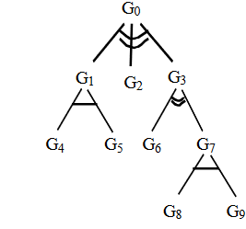
Arbres d’Attaque
Arbres d’Attaque [5] :
Nœud = Objectif
Racine = Objectif principal
Nœud interne
Condition AND
Condition OR

Slide 11
Arbres d’Attaque
Man-in-the-middle
Intercepter les communications
AND
Accéder au
réseau
Utiliser les clés privées
OR
Intercepter l’échange de clés
Obtenir les clés d’Alice/Bob

Slide 12
Partie I : Réification de la Surface d’Attaque
A)Définitions
B)Arbres d’attaque
C)Cyber Threat Intelligence
D)STIX

Slide 13
Cyber Threat Intelligence
Cyber Threat Intelligence :
Connaissance sur les adversaires, leurs motivations, leurs intentions et leurs méthodes, collectée, analysée et partagée entre différents agents à différents niveaux pour protéger les biens critiques. [6]

Slide 14
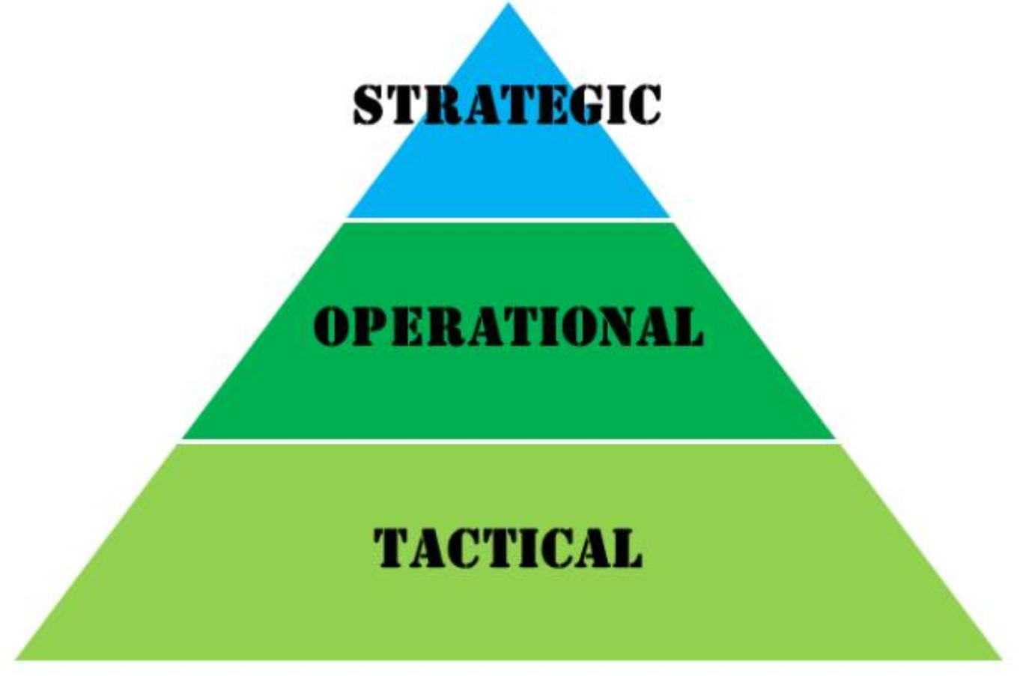
Cyber Threat Intelligence
Trois niveaux de guerre [7]

Slide 15
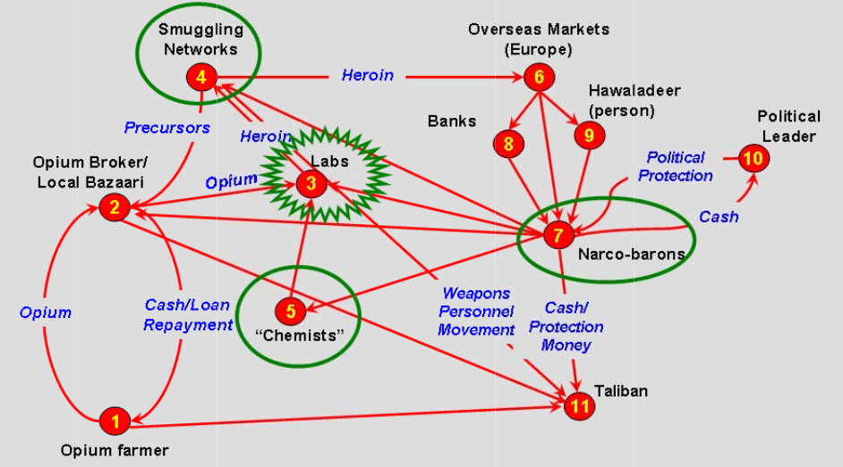
Cyber Threat Intelligence
RAFT [7]
Relations
Acteurs
Fonctions
Tensions

Slide 16
Cyber Threat Intelligence
CoG (Center of Gravity) : L’entité principale qui possède la capacité intrinsèque de parvenir à l’objectif du système [7]
Cible de l’attaquant
Approche efficace en ressource

Slide 17
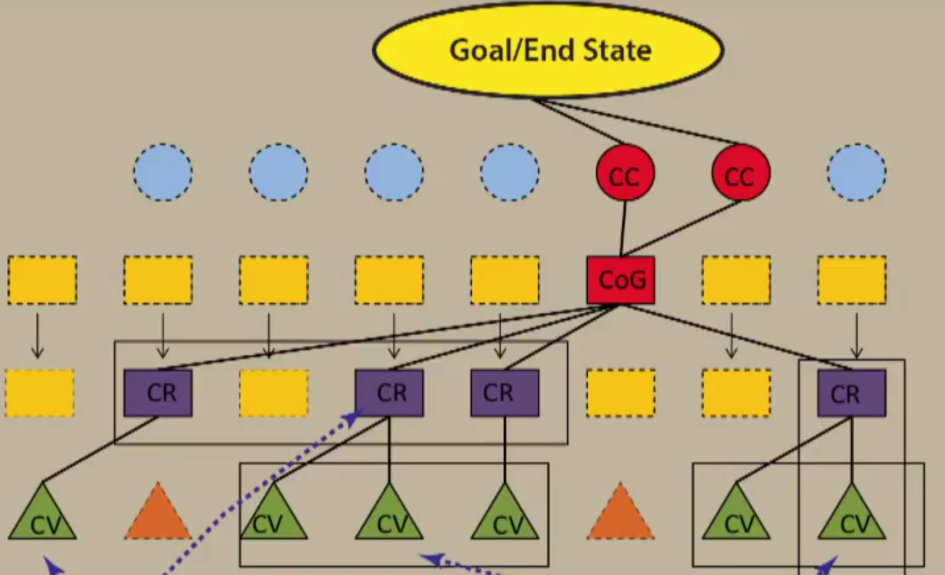
Cyber Threat Intelligence
Méthodologie d’identification du CoG [7]
Notes:
Préciser

Slide 18
Partie I : Réification de la Surface d’Attaque
A)Définitions
B)Arbres d’attaque
C)Cyber Threat Intelligence
D)STIX

Slide 19
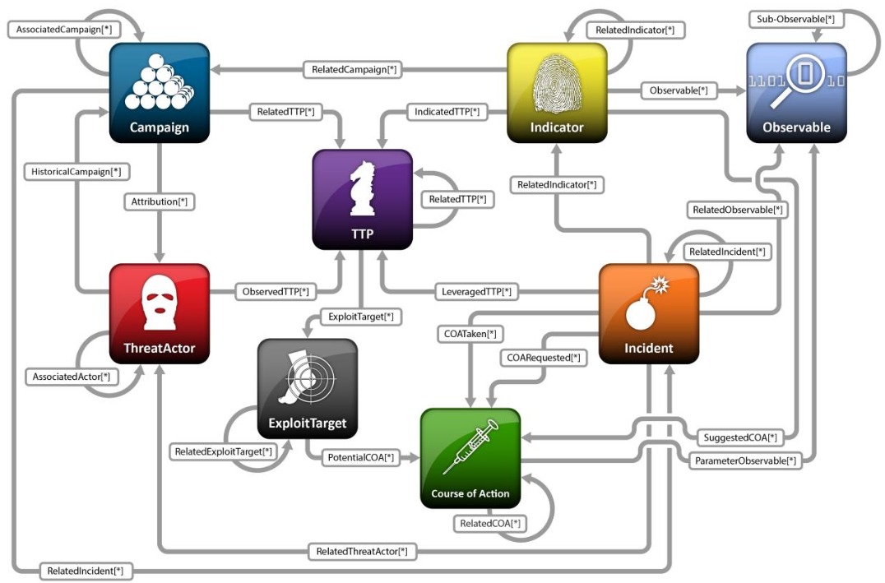
STIX
[8]
Notes:
Faire bilan ici (animation)

Slide 20
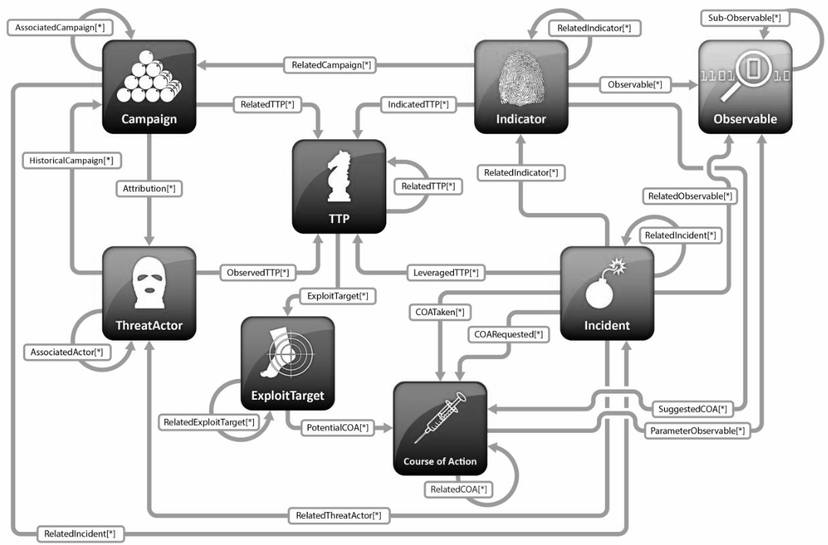
STIX
MENACE
[8]
Notes:
Faire bilan ici (animation)

Slide 21
STIX
ATTAQUANT
[8]
Notes:
Faire bilan ici (animation)

Slide 22
STIX
ATTAQUE
[8]
Notes:
Faire bilan ici (animation)

Slide 23
STIX
VULNERABILITE
[8]
Notes:
Faire bilan ici (animation)

Slide 24
STIX
AVOIDIT
[8]
Notes:
Faire bilan ici (animation)

Slide 25
STIX
ARBRE D’ATTAQUE
[8]
Notes:
Faire bilan ici (animation)

Slide 26
STIX
CYBER THREAT INTELLIGENCE
[8]
Notes:
Faire bilan ici (animation)

Slide 27
STIX
n
SURFACE
D’ATTAQUE
[8]
Notes:
Faire bilan ici (animation)

Slide 28
Partie II : Point de Vue Dynamique
A)Théorie des jeux…
B)…appliquée à la Cyber
C)Perspectives

Slide 29
Théorie des jeux
Théorie des jeux [9] :
Domaine mathématique s’intéressant aux problèmes de décisions entre différents joueurs qui sont conscients de leurs interactions. Tous les joueurs sont supposés rationnels.
Jeu :
Ensemble de stratégies et de gains de tous les joueurs.

Slide 30
Théorie des jeux
Gain :
Fonction numérique évaluant l’état du jeu.
Jeu à somme nulle : le gain d’un joueur est l’exact opposé de celui des autres joueurs.
Jeu à somme constante : la somme des gains de tous les joueurs est constante.
Jeu à somme non-nulle : le gain n’est soumis à aucune restriction structurelle.
Rationalité :
Choix optimal dans le cadre d’une connaissance parfaite et complète.

Slide 31
Théorie des jeux
Information complète :
Le joueur connait l’identité des autres joueurs et les gains associés à la stratégie qu’ils adoptent.
Information parfaite :
Le joueur est capable d’observer la stratégie des autres joueurs.
Jeu Bayésien :
Modèle de jeu probabiliste dans un cadre d’information incomplète.

Slide 32
Théorie des jeux
Dilemme des prisonniers :
A\B | B reste silencieux (Coopération) | B parle (Trahison)
A reste silencieux (Coopération) | (1,1) | (5,0)
A parle (Trahison) | (0,5) | (3,3)

Slide 33
Partie II : Point de Vue Dynamique
A)Théorie des jeux…
B)…appliquée à la Cyber
C)Perspectives

Slide 34
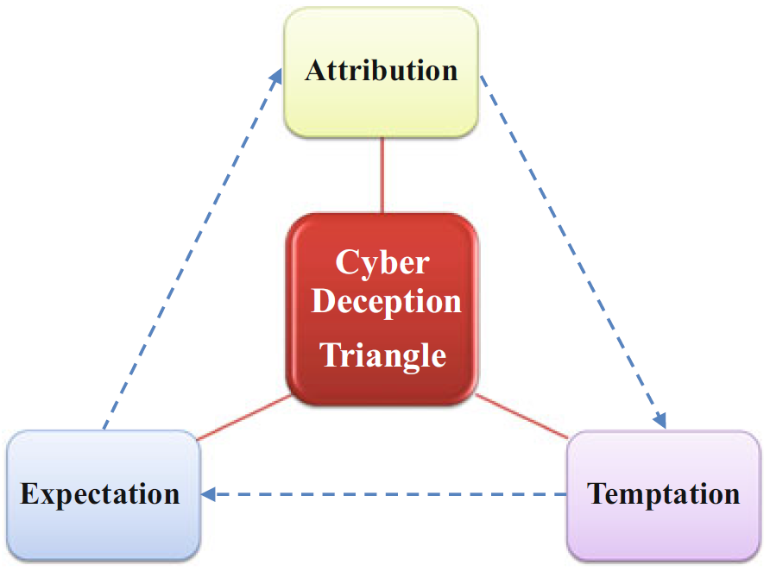
…appliquée à la Cyber
Exemple : Defense-by-Deception
Mécanisme de défense
qui vise à renverser
l’asymétrie inhérente à
la cyberguerre
notamment par des
leurres. [10]

Slide 35
…appliquée à la Cyber
Honeypot :
Machine factice introduite dans le système afin de pouvoir observer le comportement d’un attaquant et/ou le mener sur une fausse piste. [11]
Domaine cyber :
Jeu à connaissance incomplète & imparfaite, à somme nulle.
=> Modélisation bayésienne

Slide 36
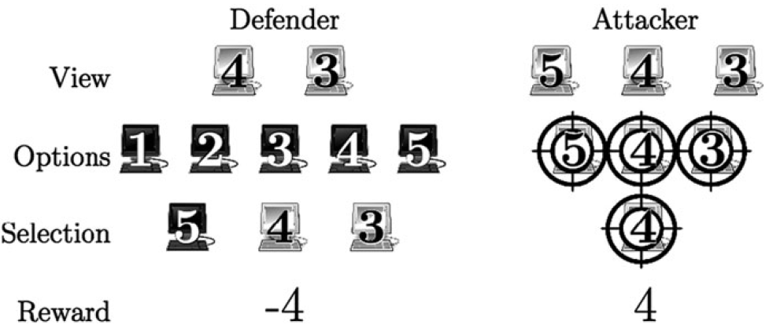
…appliquée à la Cyber
Exemple de modèle de jeu [11]

Slide 37
…appliquée à la Cyber
Défense\Attaque | Vrai 3 | Vrai 4 | Honeypot
Honeypot 1
Honeypot 2
Honeypot 3
Honeypot 4
Honeypot 5

Slide 38
…appliquée à la Cyber
Défense\Attaque | Vrai 3 | Vrai 4 | Honeypot
Honeypot 1 | (-3,3)
Honeypot 2 | (-3,3)
Honeypot 3 | (-3,3)
Honeypot 4 | (-3,3)
Honeypot 5 | (-3,3)

Slide 39
…appliquée à la Cyber
Défense\Attaque | Vrai 3 | Vrai 4 | Honeypot
Honeypot 1 | (-3,3) | (-4,4)
Honeypot 2 | (-3,3) | (-4,4)
Honeypot 3 | (-3,3) | (-4,4)
Honeypot 4 | (-3,3) | (-4,4)
Honeypot 5 | (-3,3) | (-4,4)

Slide 40
…appliquée à la Cyber
Défense\Attaque | Vrai 3 | Vrai 4 | Honeypot
Honeypot 1 | (-3,3) | (-4,4) | (1,-1)
Honeypot 2 | (-3,3) | (-4,4) | (2,-2)
Honeypot 3 | (-3,3) | (-4,4) | (4,-4)
Honeypot 4 | (-3,3) | (-4,4) | (5,-5)
Honeypot 5 | (-3,3) | (-4,4) | (2,-2)

Slide 41
Partie II : Point de Vue Dynamique
A)Théorie des jeux…
B)…appliquée à la Cyber
C)Perspectives

Slide 42
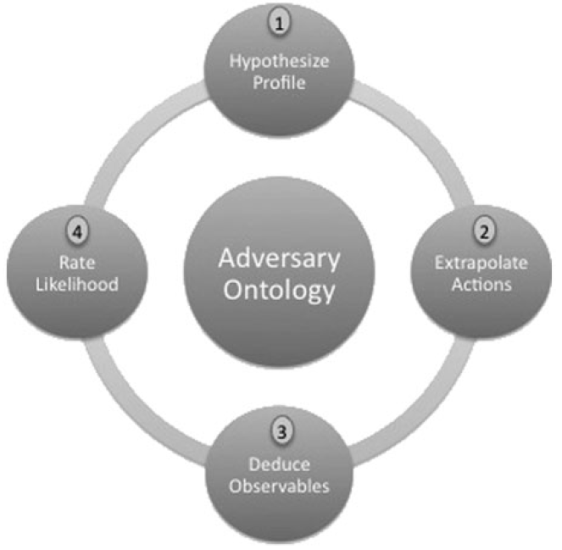
Perspectives
Stratégie de Defense-by-Deception
Cyber Counterdeception
Automated Adversary Profiling[12]

Slide 43
Partie III : Moteur d’exécution
A)Système de commande
B)Ebauche de concept

Slide 44
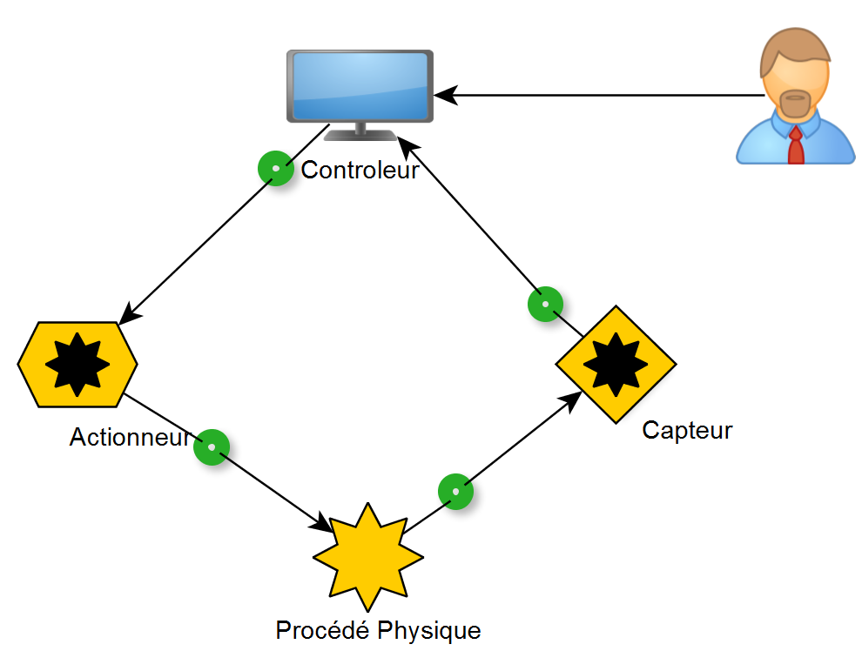
Système de commande

Slide 45
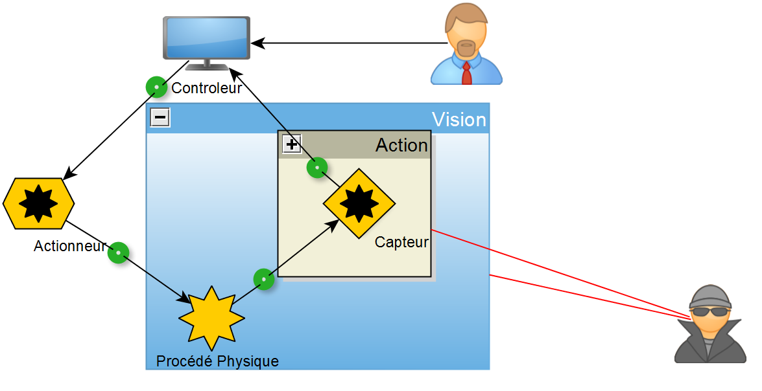
Ebauche de concept

Slide 46
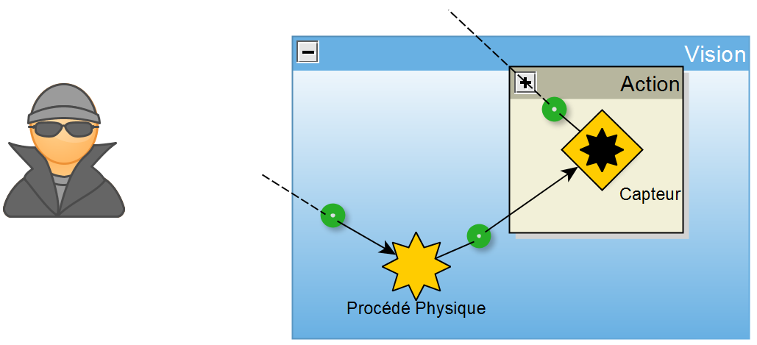
Ebauche de concept

Slide 47
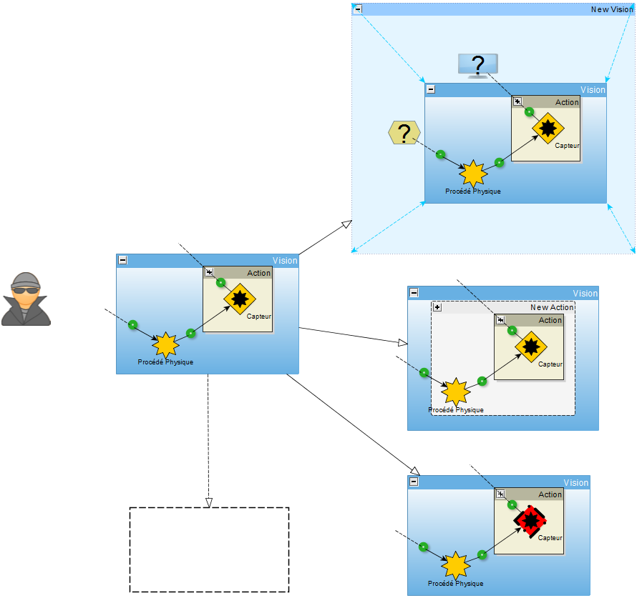
Ebauche de concept

Slide 48
Ebauche de concept

Slide 49
Ebauche de concept

Slide 50
Ebauche de concept

Slide 51
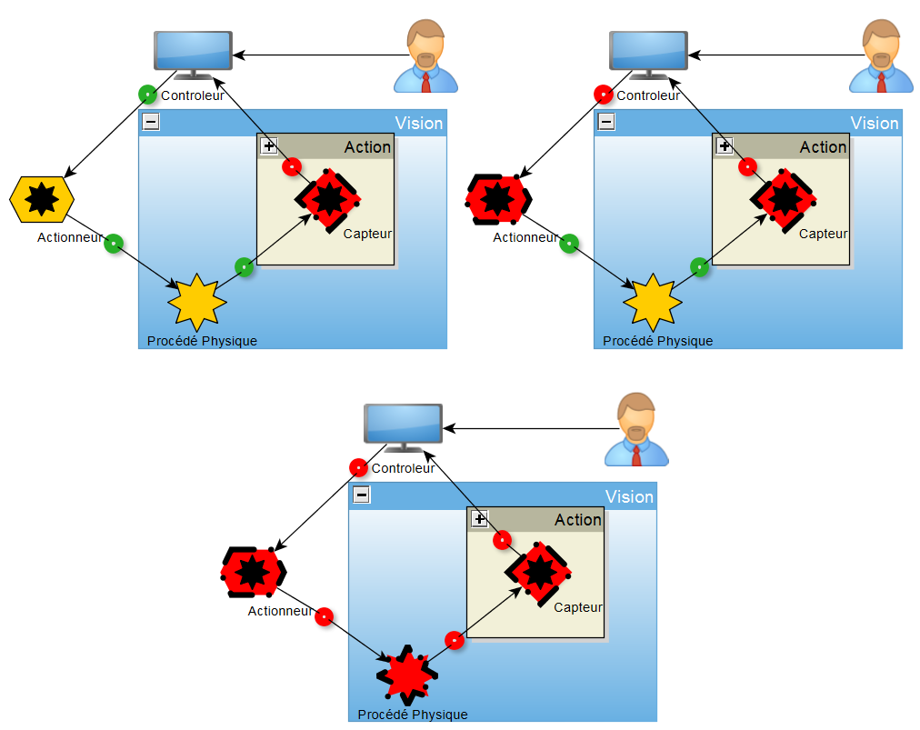
Ebauche de concept

Slide 52
Ebauche de concept

Slide 53
Ebauche de concept

Slide 54
Conclusion

Slide 55
Conclusion Bilan
Réification de la surface d’attaque
Définitions (Surface d’attaque, Attaquant, Menace, Faille & Attaque)
Arbres d’attaque
Cyber Threat Intelligence
STIX
Aspect dynamique
Théorie des jeux
Defense-by-Deception
Moteur d’exécution
Ebauche de concept

Slide 56
Conclusion Perspectives
STIX & la surface d’attaque
Asymétrie inhérente à la cyber-sécurité
Initiative de l’attaquant (proactif)
Préparation et/ou remédiation du défenseur (passif/réactif)
Maquette à raffiner

Slide 57
Merci de votre attention

Slide 58
Bibliographie
[1] Analyse et réduction de la surface d’attaque / Mickael Dorigny / https://www.information-security.fr/ / 19 Décembre 2015
[2] Towards Threat, Attack, and Vulnerability Taxonomies / Dennis Hollingworth / Network Associates laboratories USA / 2003
[3] Trust in Cyberspace / Fred B. Schneider / Committee on Information Systems Trustworthiness, Washington, D.C. USA / 1999
[4] AVOIDIT : A Cyber Attack Taxonomy / Chris B. Simmons, Sajjan G. Shiva, Harkeerat Bedi, Dipankar Dasgupta / University of Memphis, Memphis, Tennessee, USA / Juin 2014
[5] Attack Modeling for Information Security and Survivability / Andrew P. Moore, Robert J. Ellison, Richard C. Linger/ Software Engineering Institute, Carnegie Mellon University, USA / Mars 2001
[6] Definitive Guide to Cyber Threat Intelligence / Jon Friedman, Mark Bouchard, CISSP / CyberEdge Group Annapolis, USA / 2015

Slide 59
Bibliographie
[7] Redefining the Center of Gravity in Joint Force Quarterly (JFQ) issue 59 / Dale C. Eikmeier / Washington D.C. USA / 2010
[8] Standardizing Cyber Threat Inteligence Information with the Structured Threat Information eXpression (STIX) / Sean Barnum / The MITRE Corporation / 20 Février 2014
[9] CyberWar Games: Strategic Jostling Among Traditional Adversaries / Sanjay Goel, Yuan Hong / University of New York, New York, USA / 2015
[10] Attribution, Temptation, and Expectation : A Formal Framework for Defense-by-Deception in Cyberwarfare / Ehab Al-Shaer, Mohammad Ashiqur Rahman / University of North Carolina, Charlotte, USA / 2015
[11] Game-Theoretic Foundations for the Strategic Use of Honeypots in Network Security / Christopher Kiekintveld, Viliam Lisý, Radek Píbil / University of Texas, El Paso, USA / Czech Technical University, Prague, Czech Republic / 2015
[12] Automated Adversary Profiling / Samuel N. Hamilton / Siege Technologies, Manchester, USA / 2015

